Slide 1
Квалификационная работа Автоматизированная система деятельности торгово-закупочной компании «Зеленая долина»
Выполнила: Калинина Ксения Обучающаяся 3ого курса группы 19ит17 По специальности 09.02.07. Информационные системы и программирование

Slide 2
Цели и задачи:
Цель – Автоматизированная система деятельности торгово-закупочной компании «Зеленая долина»
Для достижения поставленной цели необходимо выполнить следующие задачи:
изучить научно-техническую и справочную литературу по торговле и выполнить анализ предметной области;
проанализировать и уточнить требования, предъявляемые к сопровождению программного продукта;
разработать и выполнить тестирование системы;
разработать базу данных;
сформировать требуемую документацию;

Slide 3
функциональные требования
В соответствии с целью работы к разрабатываемому приложению «система деятельности торгово закупочной компании «Зеленая долина»» определяются следующие функциональные требования :
авторизация
регистрация
работа с каталогом товаров
работа с базой данных
просмотр каталога
оформление заказа
получение заказа

Slide 4
Нефункциональные требования
В рамках работы представлены следующие нефункциональные требования:
графический интерфейс должен быть русскоязычным
графический интерфейс не должен содержать ярких цветов
окно приложения во время работы не должно зависать
интуитивно понятный интерфейс.

Slide 5
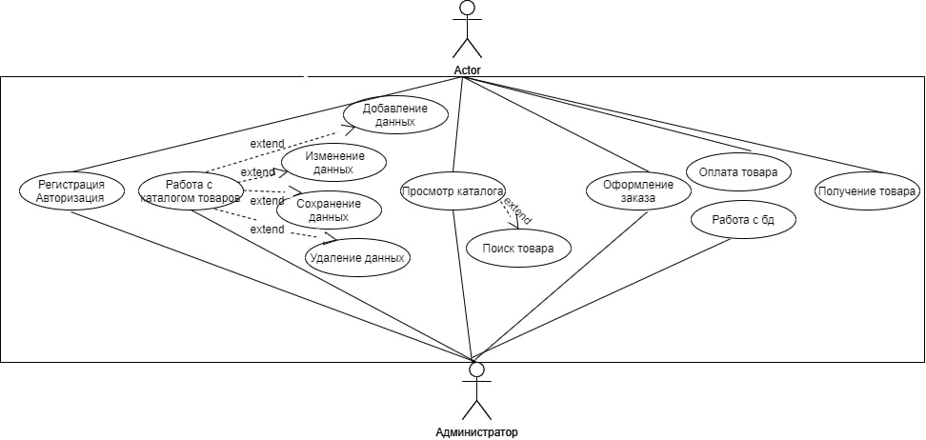
Диаграмма вариантов использования

Slide 6
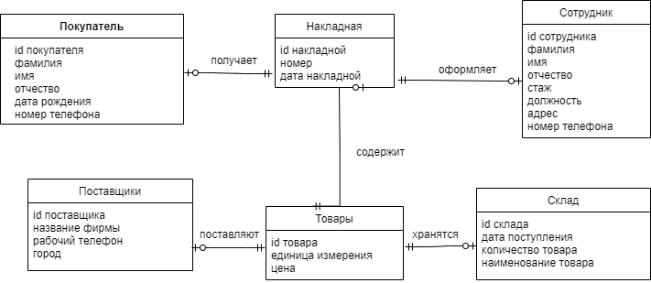
ER-диаграмма

Slide 7
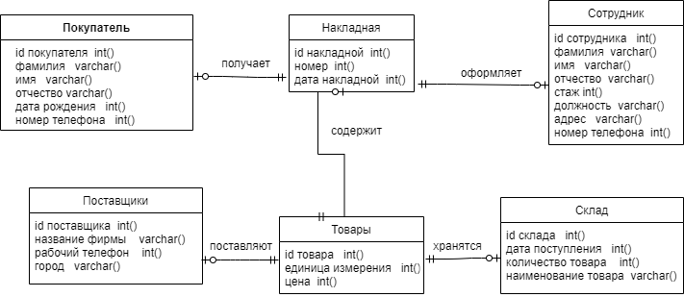
Реляционная модель данных Для того чтобы преобразовать в реляционную модель данных, у каждой сущности атрибуты должны иметь свои типы

Slide 8
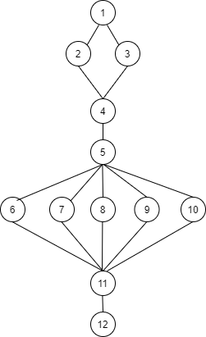
Тестирование и отладка
Пункты тестирования:
Пункт 1: открытие программы;
Пункт 2: авторизация
Пункт 3: регистрация
Пункт 4: переход в главное меню
Пункт 5: просмотр каталога
Пункт 6: оформление заказа
Пункт 7: добавление данных
Пункт 8: сохранение данных
Пункт 9: удаление данных
Пункт 10: поиск данных
Пункт 11:выход из приложения
Пункт 12: завершение работы приложения
Тестовые пути:
Путь 1: (1,2,4,5,6,11,12)
Путь 2: (1,2,4,5,7,11,12)
Путь 3: (1,2,4,5,8,11,12)
Путь 4: (1,2,4,5,9,11,12)
Путь 5: (1,2,4,5,10,11,12)
Путь 6: (1,3,4,5,6,11,12)
Путь 7: (1,3,4,5,7,11,12)
Путь 8: (1,3,4,5,8,11,12)
Путь 9: (1,3,4,5,9,11,12)
Путь 10: (1,3,4,5,10,11,12)

Slide 9
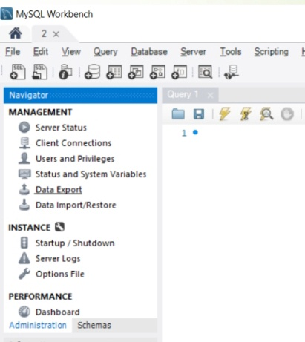
Резервное копирование
Открываем редактор рабочей среды Mysql. Создаем резервную копию данных. Для этого слева выбираем «Экспорт данных».

Slide 10
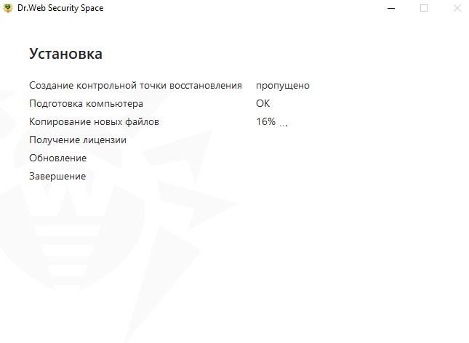
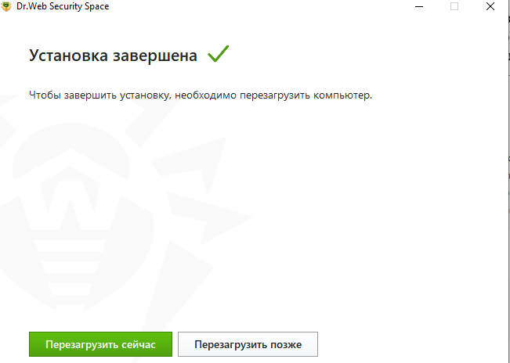
Установка и настройка антивируса.
Скачаем и установим одну из бесплатных антивирусных программ

Slide 11
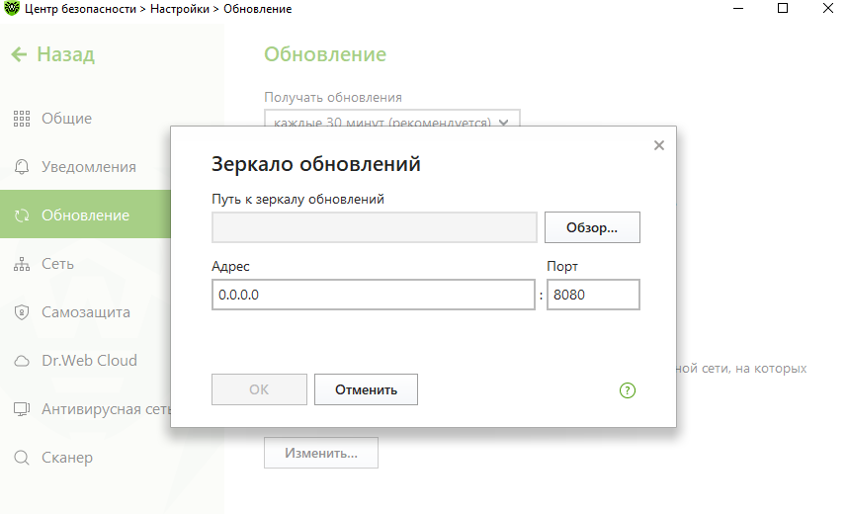
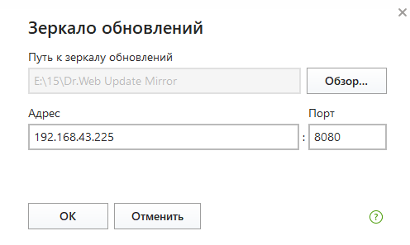
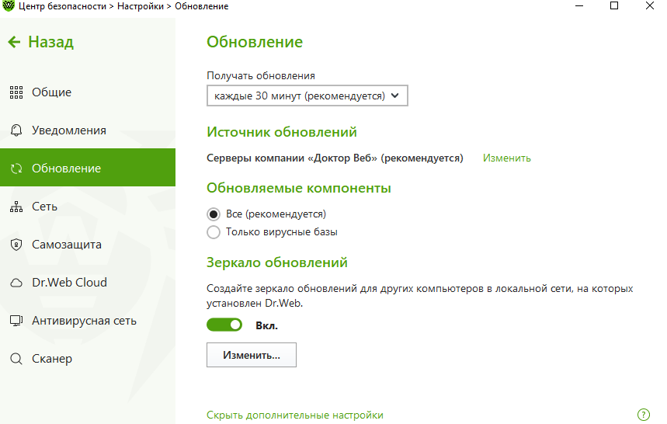
Установка и настройка антивируса.
Выбираем нужный набор настроек работы приложения
С появлением новой функции "Зеркало обновлений" обновление компьютеров, не имеющих выход в интернет, значительно упростилось. Ранее также было возможно обновлять вирусные базы на компьютерах без выхода в сеть с помощью создания зеркала обновлений, но тогда подобная процедура была гораздо сложнее и могла вызывать затруднения, особенно у малоопытных пользователей.

Slide 12
Результат работы Создание базы данных
При создании баз данных и её таблиц использовался язык управления данными sql.
Для создания базы данных использовался следующий sql-запрос:
create databases AAA;
Для создания таблиц использовались следующие запросы:
Create table pokupatel (id_pokupatel int(5), first_name varchar(20), name varchar(20), father_name varchar(20), birthday varchar(20), nomer_telephone varchar(20));
Create table postavschik (id_postavschika int(5), nazvanie_firm varchar(20), telephone varchar(20), city varchar(20));
Create table nacladnay(id_nacladnoj int(5), nomer varchar(20), date_nacladnoj varchar(20));
Create table sklad (id_sklada int(5), date_postuplenia varchar(20), kol_vo_tovara varchar(20), naimenovanie_tovara varchar(20));
Create table sotrudnik( id_sotrudnika int(5), f varchar (20), name varchar (20), o varchar(20), stag int(5), dolgnost varchar(20), adres varchar(20),nomer_telephone varchar(20));
Create table Tovar( id_tovara int(5), kol_vo int(5), price varchar(20));
Create table zakaz (id_zakaza int(5), nomer_zakaza int(5), zakazchik varchar(20),price_zakaza int(10),date_zakaza varchar(20));

Slide 13
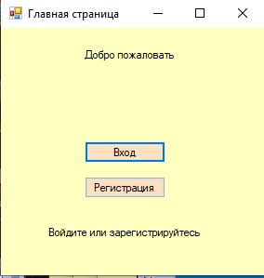
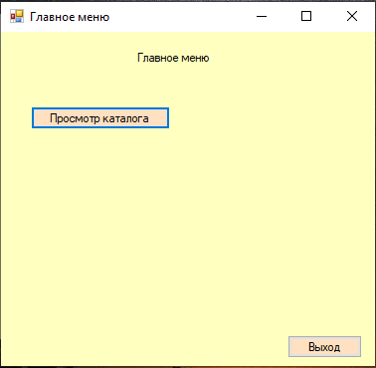
Результат работы Главное окно приложения

Slide 14
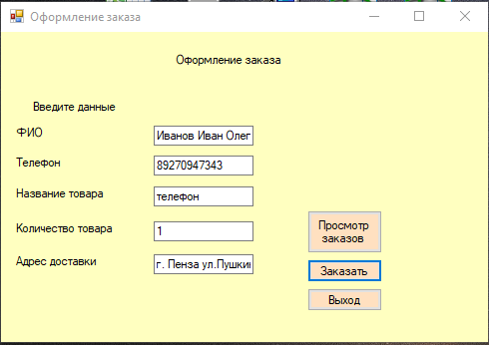
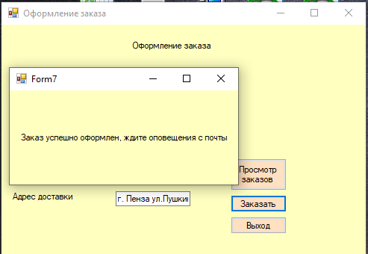
Результат работы Оформление заказа

Slide 15
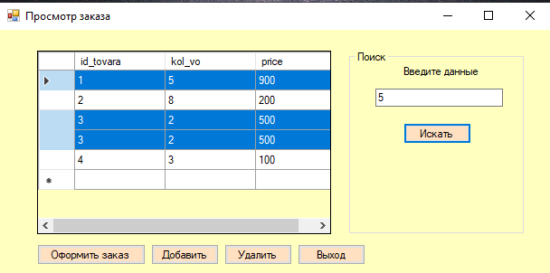
Результат работы Просмотр заказа

Slide 16
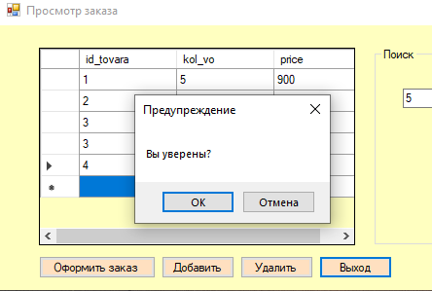
Результат работы Выход из приложения

Slide 17
Заключение
В процессе производственной практики по профилю специальности, я выработала новые навыки самостоятельного анализа информации, научилась быстро адаптироваться в рабочем коллективе и приобрела профессиональный интерес, к выбранной профессии.

